Slide 1


Integrantes
Dilan Santiago López Romero.
Bryam Castañeda Cuervo.
Johan Sebastián Muñoz Contreras.
Ficha 2900619

Slide 2

Objetivo General

Slide 3

Objetivo General
Desarrollar un sistema de información enfocado en la fidelización de clientes, gestión y análisis de ventas, gestión de empleados e inventario del restaurante Mr. Homero ubicado en la localidad de San Cristóbal, Bogotá.

Slide 4

Desarrollo de codificación al 100%

Slide 5

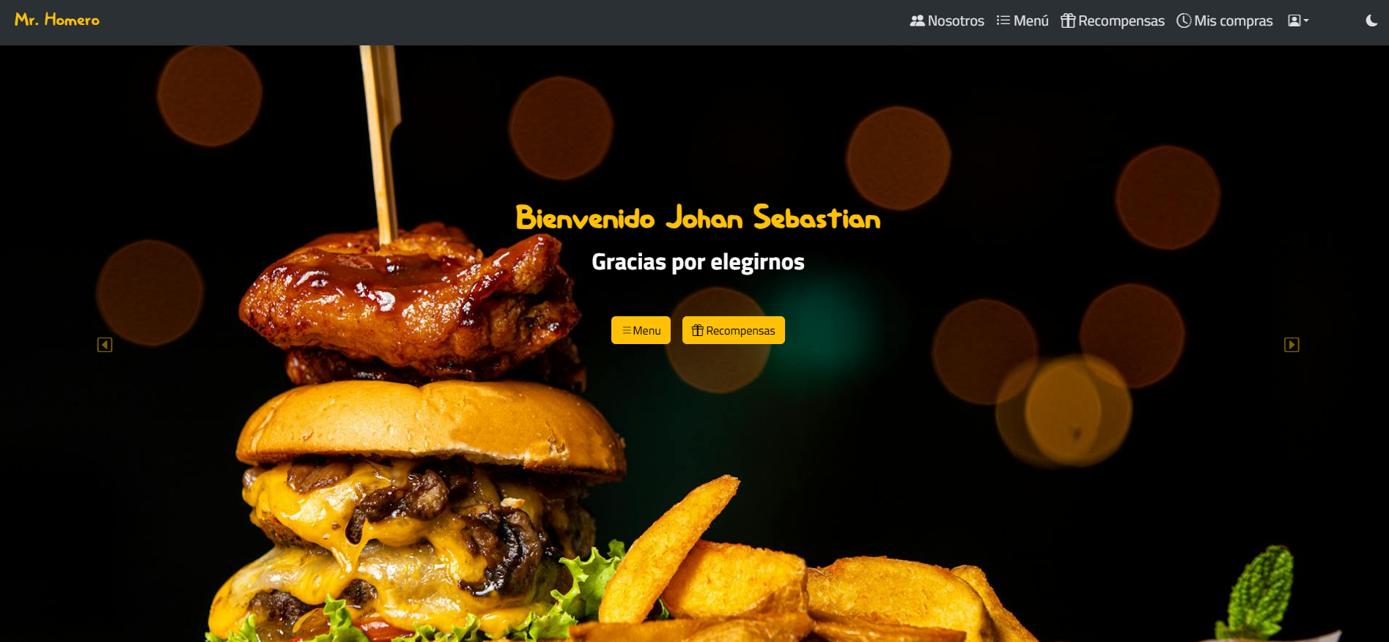
Link: http://localhost:5173/

Slide 6
Consumo de la API Rest con aplicaciones móviles

Slide 7
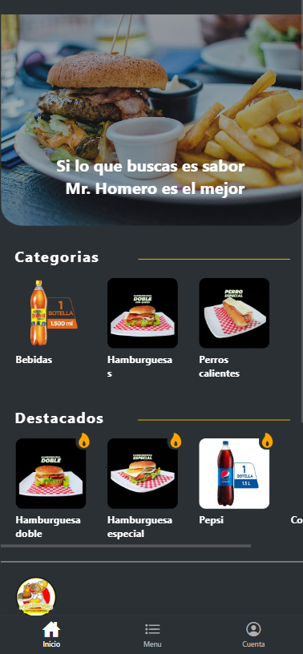
Link: http://localhost:8081/

Slide 8
Metodologías agiles

Slide 9
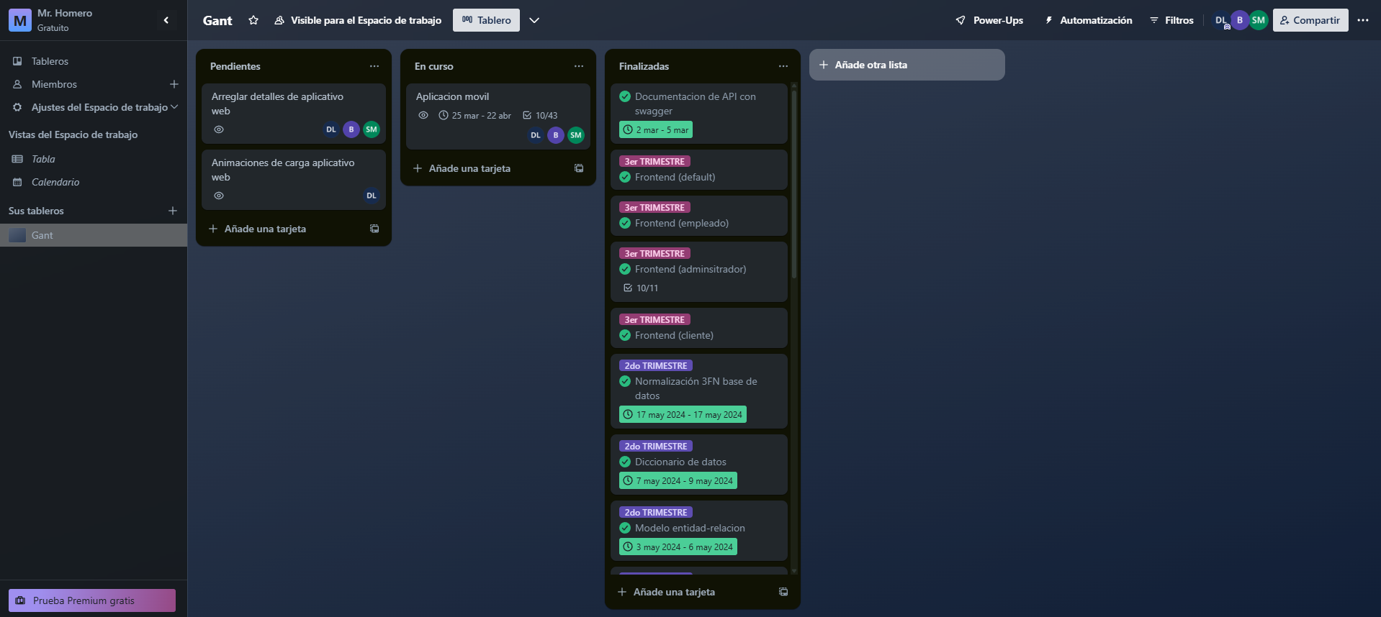
Link: https://trello.com/b/qUIv008N/gant

Slide 10


